Slide 1

Název školy: Základní škola a Mateřská škola při dětské léčebně, Janské Lázně, Horní promenáda 268
Autor: Mgr. Věra Voborníková Datum: 3. 1. 2012
Název: VY_52_INOVACE_14_VLASTIVĚDA
Téma: Česká republika - Moravskoslezský kraj Ročník: 4. - 5.
Číslo projektu: CZ.1.07/1.4.00/21.2979

Slide 2

Moravskoslezský kraj

Slide 3
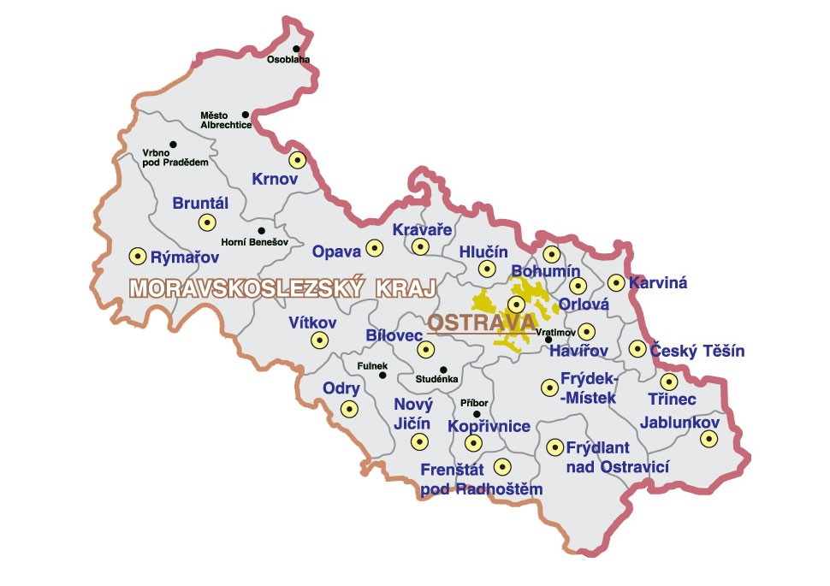

Slide 4
Základní informace
Krajské město – Ostrava
Významná města – Opava, Nový Jičín,
Frýdek - Místek, Bruntál, Krnov, Karviná,
Havířov

Slide 5
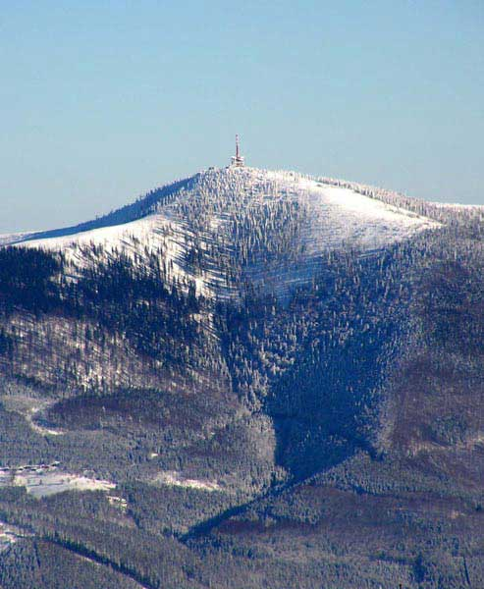
Povrch
Pohoří: Hrubý Jeseník (Praděd – 1491m)
Moravskoslezské Beskydy (Lysá hora)

Slide 6
Vodstvo
Řeky – Odra, Opava, Ostravice, Moravice

Slide 7
Hospodářství
Těžba černého uhlí
Hutnický
Strojírenský
Potravinářský (Opavia – oplatky, sušenky)
Obilniny
Lesy
Průmysl
Zemědělství

Slide 8
Osobnosti
P. Bezruč
Leoš Janáček

Slide 9
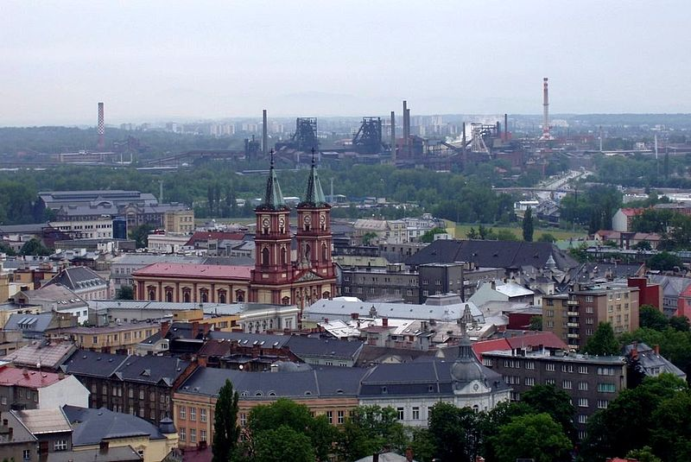
Zajímavá místa
Ostrava

Slide 10
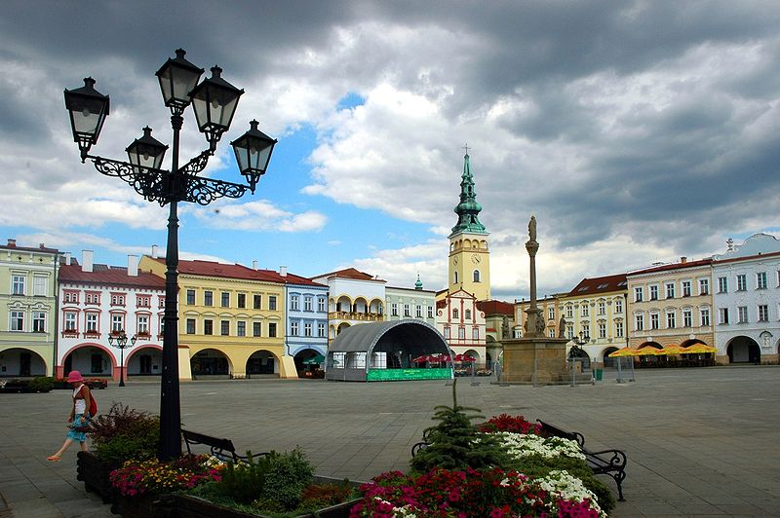
Zajímavá místa
Nový Jičín

Slide 11
PRACOVNÍ LIST
V automobilce v Nošovicích, nedaleko Frýdku – Místku, se vyrábějí automobily. Zjisti z dostupných materiálů - učebnice, internet, správnou značku automobilů a pokus se nakreslit jejich logo.
Je to ??
TOYOTA FORD RENAULT
HYUNDAI BMW
MAZDA
FIAT JAGUAR CITROEN
ŠKODA
MERCEDES
AUDI PEUGEOT VW

Slide 12
Pracovní list
Ostravsko je spojeno s těžbou černého uhlí.
Rozhodni, kde se černé uhlí využívá. Vyber správné odpovědi.
- spaluje se v elektrárnách
- upravuje se pro další zpracování
- využívá se ve stavebnictví
- využívá se při výrobě papíru
- dováží se ke spotřebitelům
- využívá se v chemickém průmyslu

Slide 13
citace
Wikipedia. Spravni mapa topograf [online]. [cit. 2012-01-07]. Dostupné z: http://cs.wikipedia.org/wiki/Moravskoslezsk%C3%BD_kraj
Wikipedia. Wikipedia [online]. [cit. 2012-01-07]. Dostupné z: http://cs.wikipedia.org/wiki/Nov%C3%BD_Ji%C4%8D%C3%ADnslezsk%C3%BD_kraj
Wikipedia. Wikipedia [online]. [cit. 2012-01-07]. Dostupné z: http:/http://cs.wikipedia.org/wiki/OstravaJi%C4%8D%C3%ADnslezsk%C3%BD_kraj
Spravni mapa topograf. Vrcholypohori [online]. [cit. 2012-01-07]. Dostupné z: http://spravnimapa.topograf.cz/moravskoslezsky-krajyPohoriCR/LysaHora/index.htm
Vrcholypohori. Kct-tabor [online]. [cit. 2012-01-07]. Dostupné z: http://www.kct-tabor.cz/gymta/VrcholyPohoriCR/LysaHora/index.htm

Slide 14
anotace:
Materiál lze využít jako prezentaci nového učiva či k procvičování, prohlubování či opakování již probraného učiva.
Pracovní list je určen pro samostatnou práci žáků s využitím dostupných materiálů.

